Slide 1


优化器总结
pytorch
Notes:
本PPT模板部分元素使用了幻灯片母版制作。如果需要修改，点击-视图-幻灯片母版-修改 完成后关闭编辑母版即可。

Slide 2
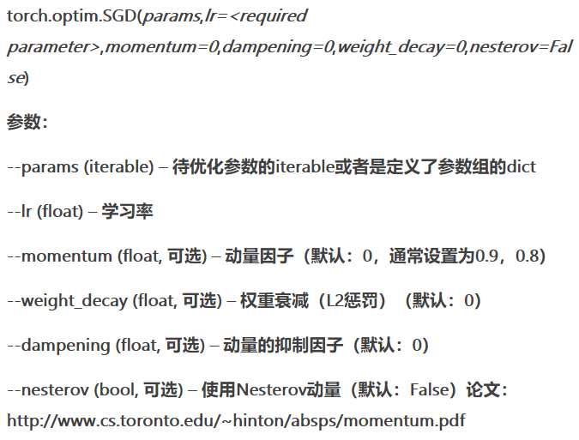
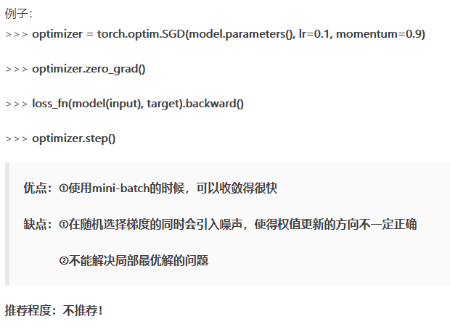
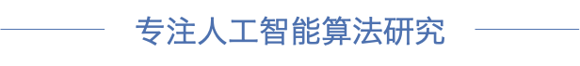
SGD （实现随机梯度下降算法（momentum、nesterov可选））

Slide 3
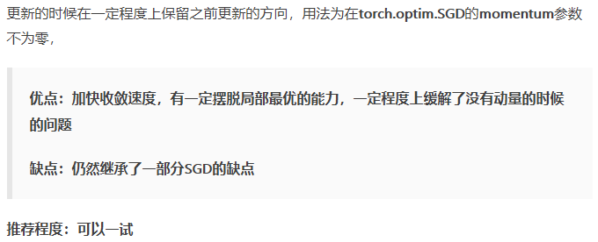
使用动量(Momentum)的随机梯度下降法(SGD)

Slide 4
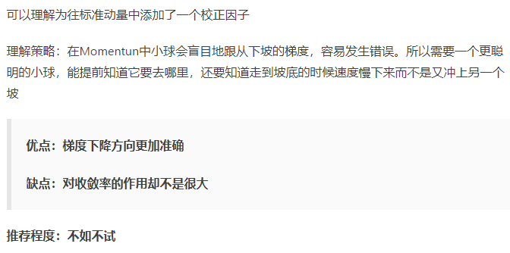
使用牛顿加速度（NAG, Nesterov accelerated gradient）的随机梯度下降法（SGD）

Slide 5
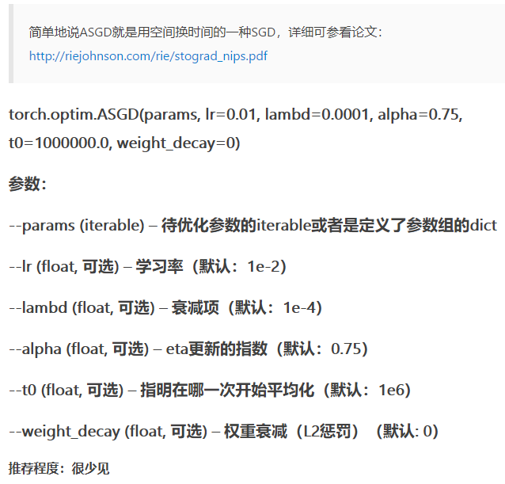
ASGD（随机平均梯度下降(Averaged Stochastic Gradient Descent)）

Slide 6
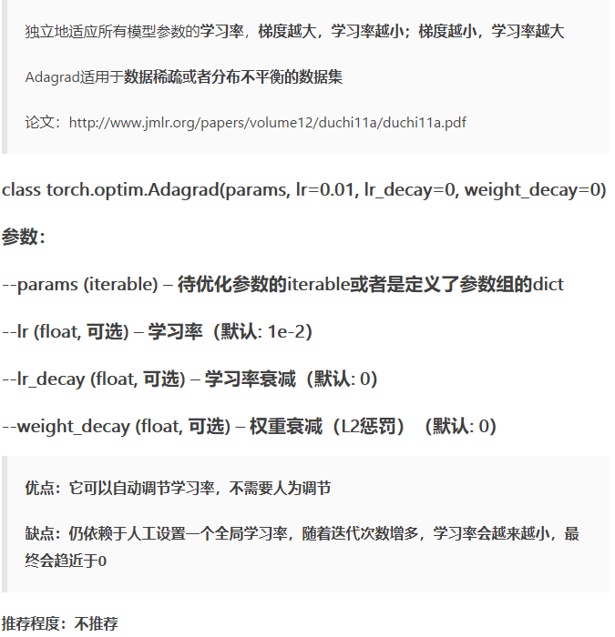
AdaGrad算法

Slide 7
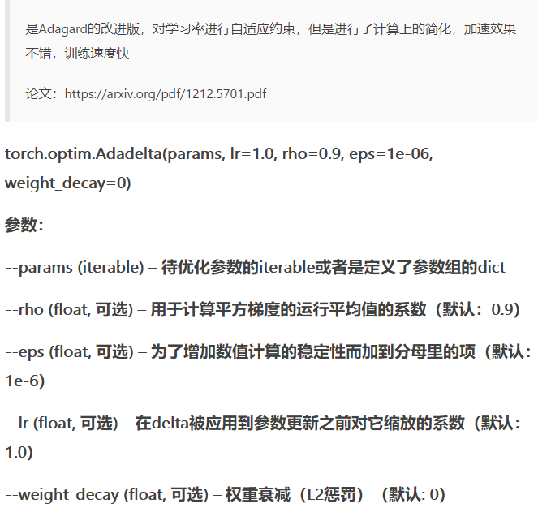
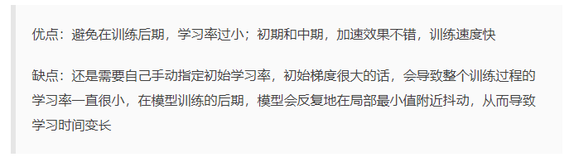
AdaDelta算法

Slide 8
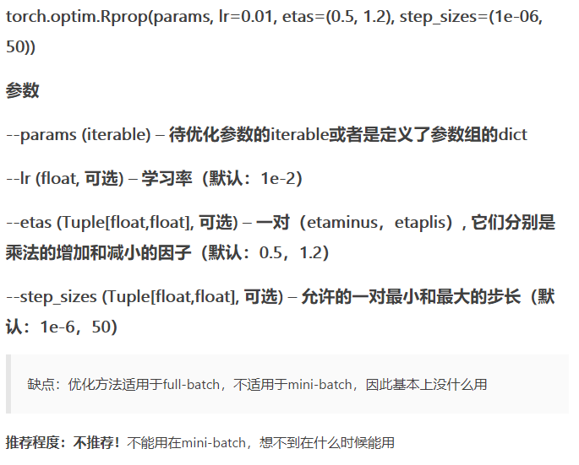
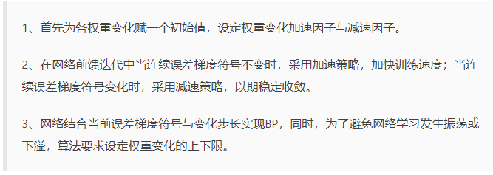
Rprop（弹性反向传播）

Slide 9
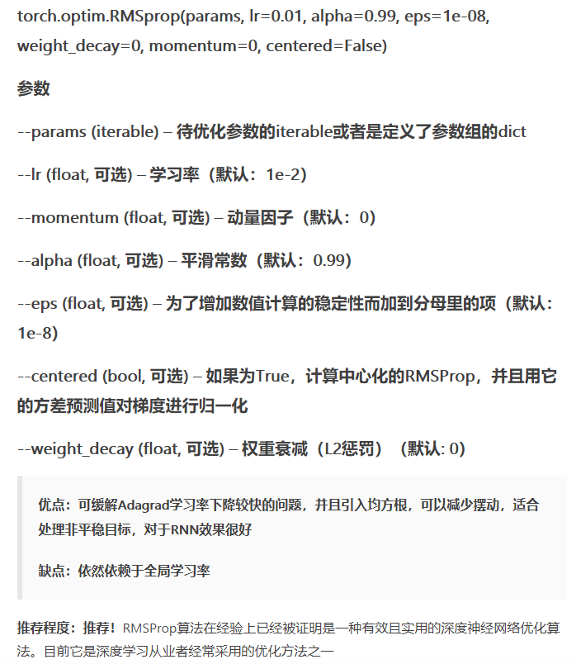
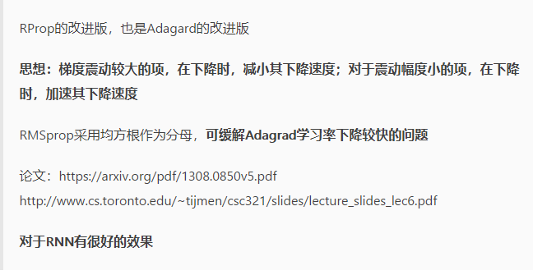
RMSProp（Root Mean Square Prop，均方根传递）

Slide 10
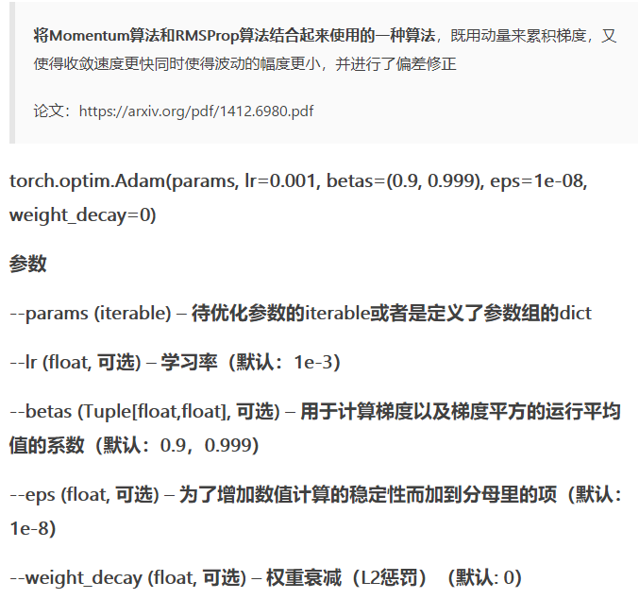
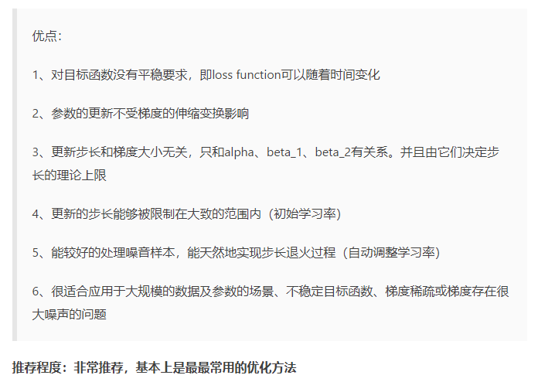
Adam(AMSGrad)

Slide 11
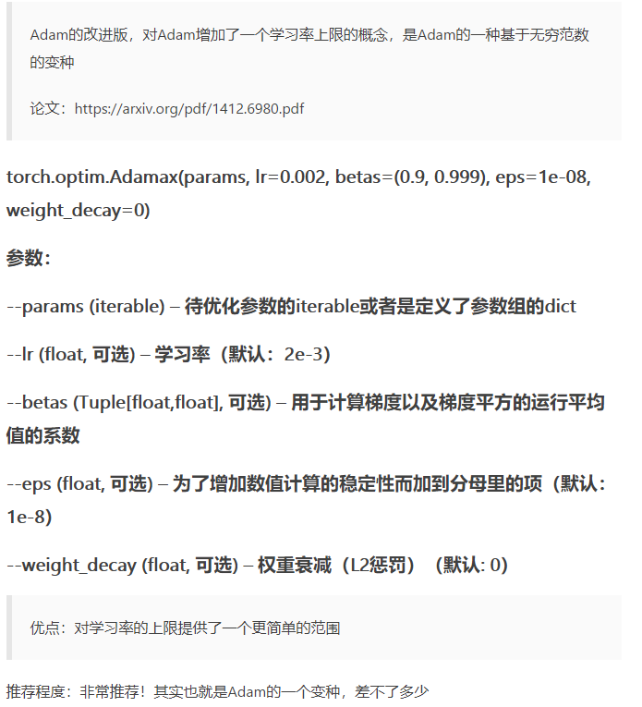
Adamax

Slide 12
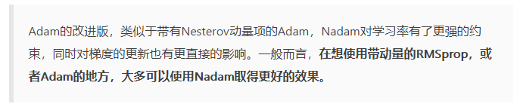
Nadam

Slide 13
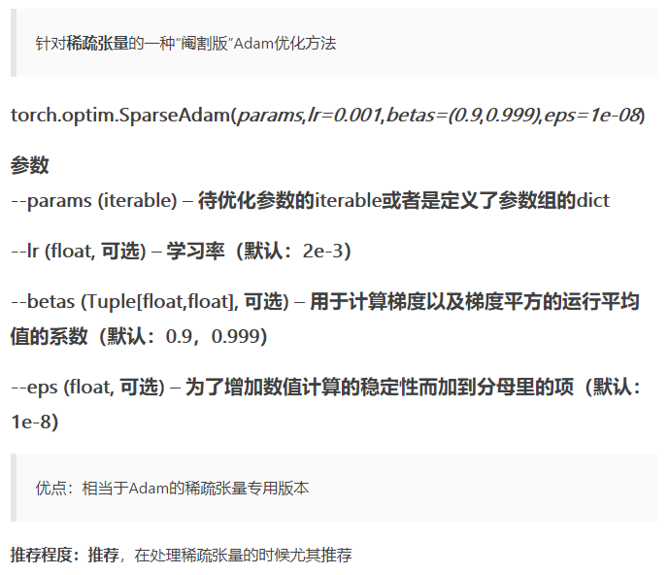
SparseAdam

Slide 14
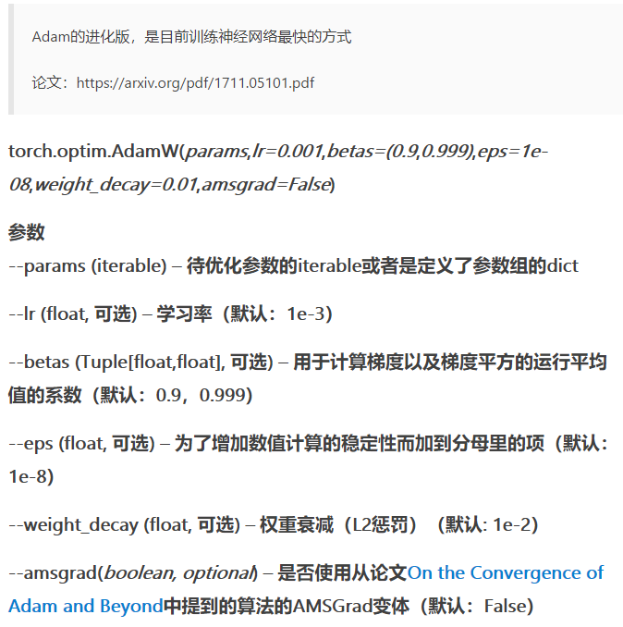
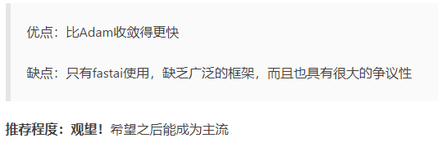
AdamW

Slide 15
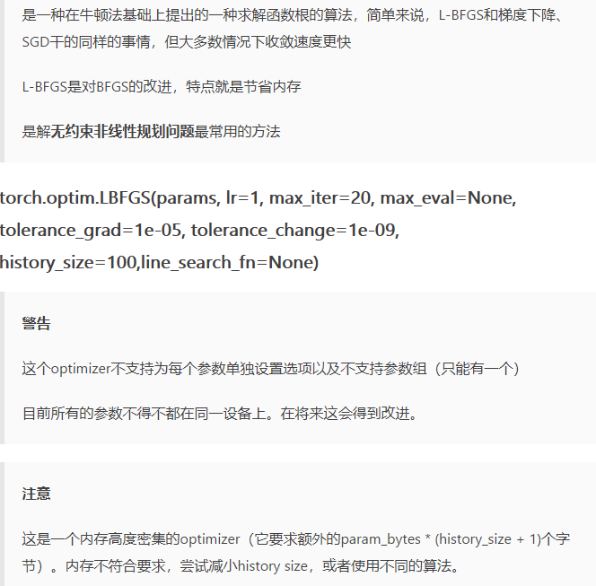
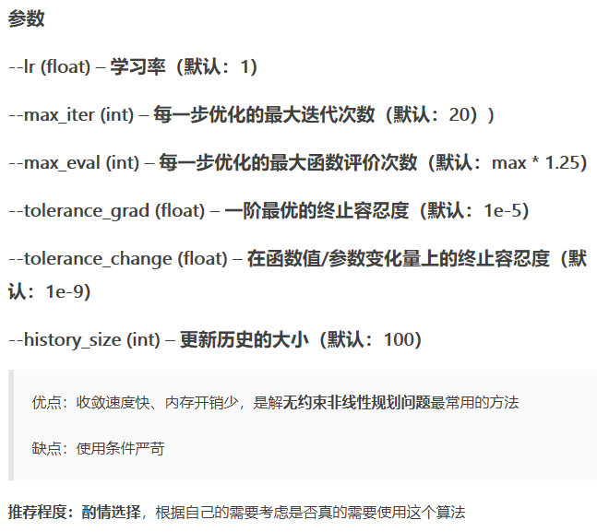
L-BFGS（Limited-memory Broyden–Fletcher–Goldfarb–Shanno）

Slide 16
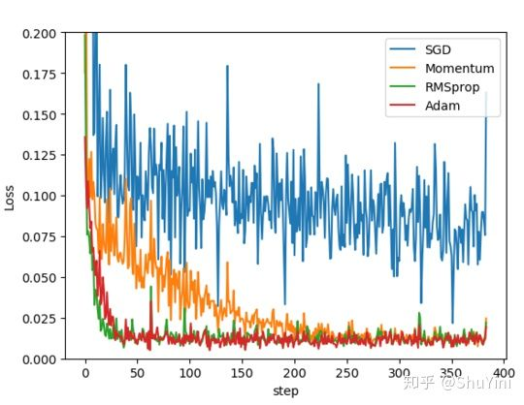
常用优化器对比

Slide 17

收敛可视化对比

Slide 18

有鞍点的收敛对比

Slide 19

收敛速度对比

Slide 20
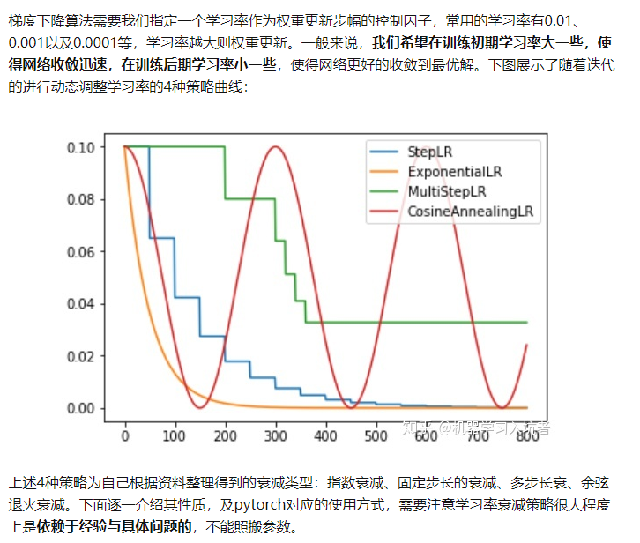
pytorch的学习率衰减策略

Slide 21
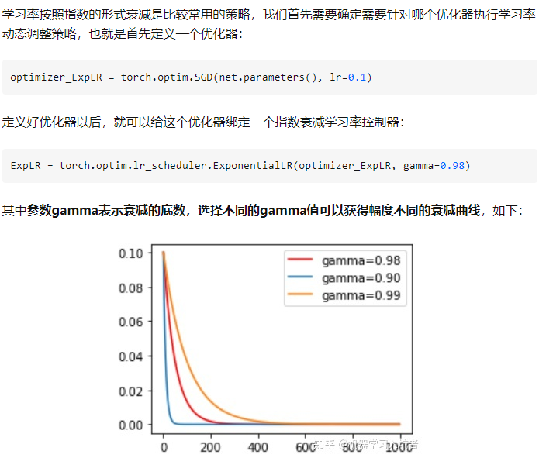
指数衰减

Slide 22
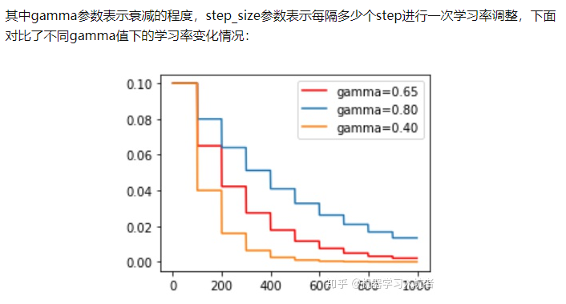
固定步长衰减
optimizer_StepLR = torch.optim.SGD(net.parameters(), lr=0.1) StepLR = torch.optim.lr_scheduler.StepLR(optimizer_StepLR, step_size=step_size, gamma=0.65)

Slide 23
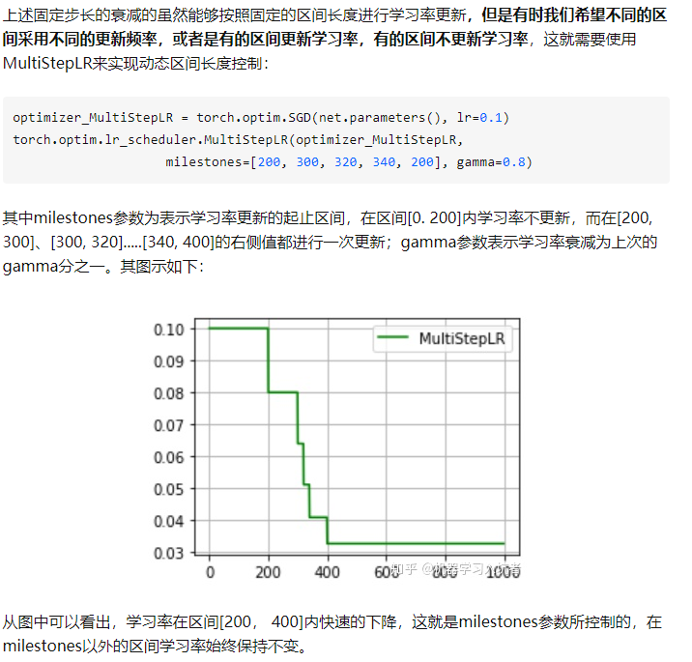
多步长衰减

Slide 24
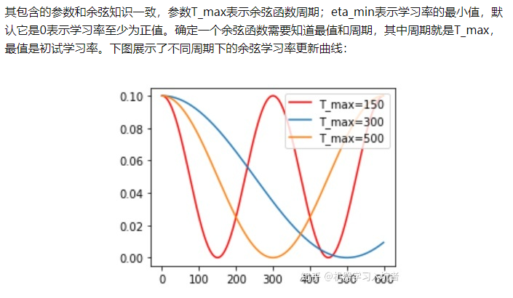
余弦退火衰减
optimizer_CosineLR = torch.optim.SGD(net.parameters(), lr=0.1) CosineLR = torch.optim.lr_scheduler.CosineAnnealingLR(optimizer_CosineLR, T_max=150, eta_min=0)

